Slide 1
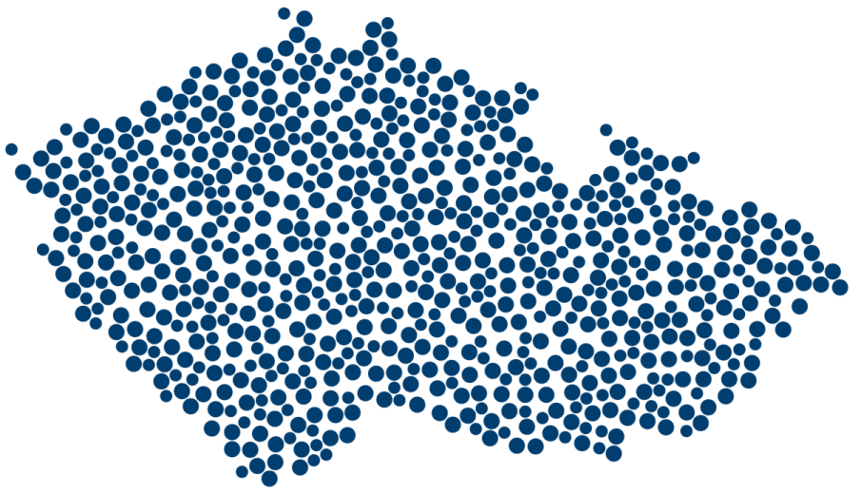
Aktivní Česko & Kudy z nudy

Slide 2

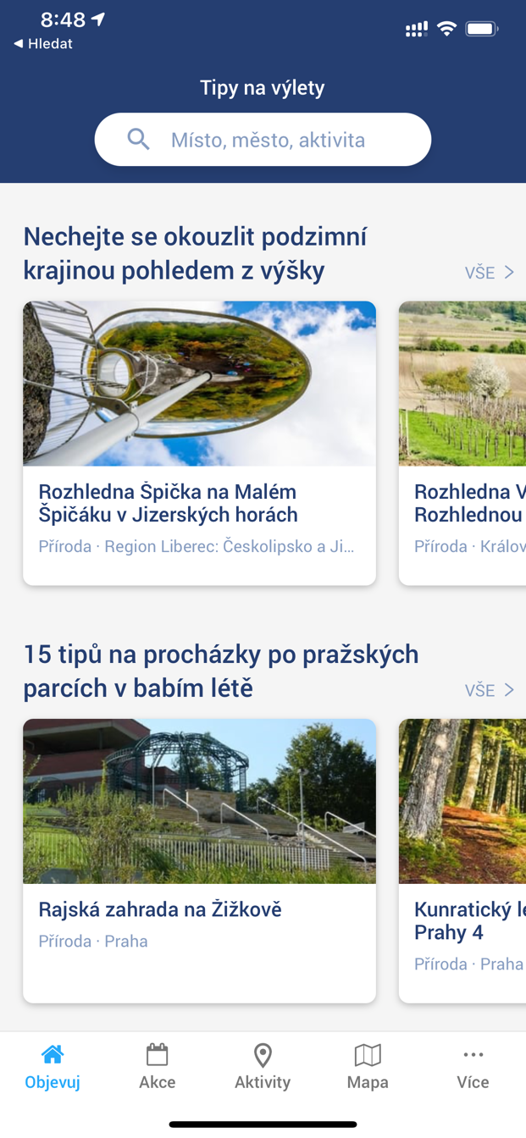
Kudy z nudy
Největší turistický portál v České republice
V roce 2022 byla celková návštěvnost portálu přes 23 milionů návštěv
Sociální sítě:
  Facebook – přes 530 000 sledujících
  Instagram – přes 124 000 sledujících
Vlastní mobilní aplikace Tipy na výlety pro iOS a Android
API pro automatický export a import dat

Slide 3
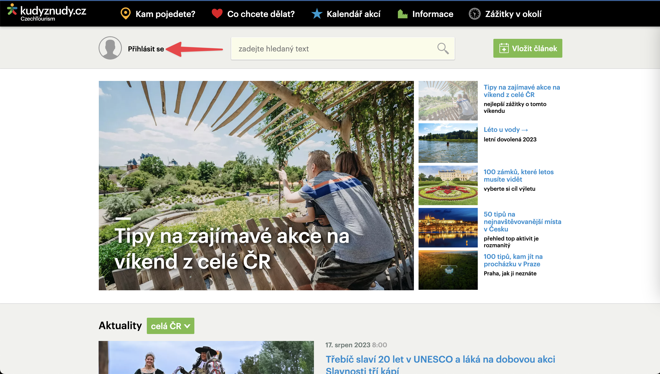
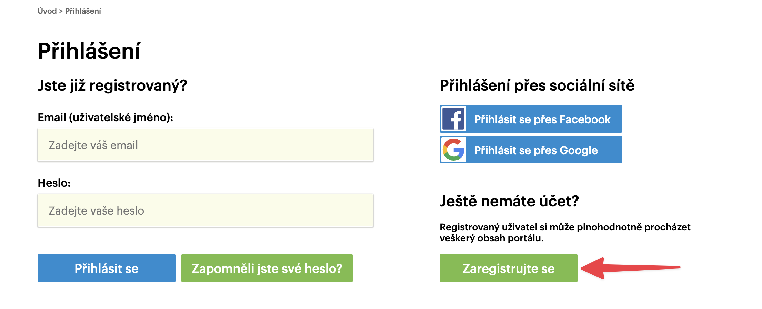
Registrace a přihlášení do portálu Kudy z nudy

Slide 4
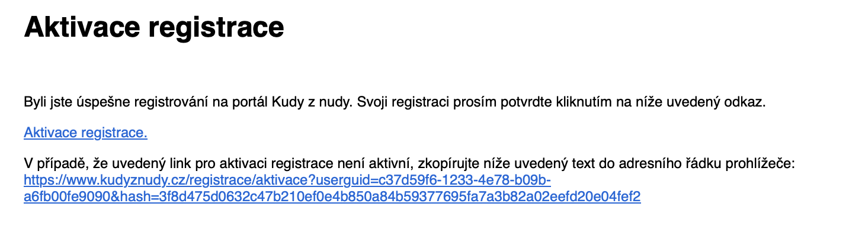
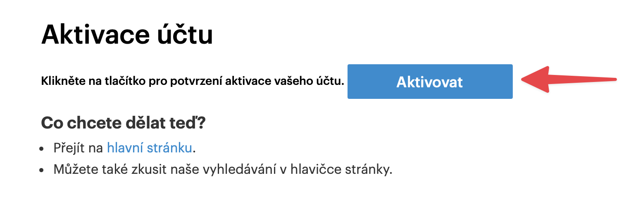
Registrace a přihlášení do portálu Kudy z nudy
Po vyplnění registračního formuláře je nuté potvrdit odkaz v emailu

Slide 5
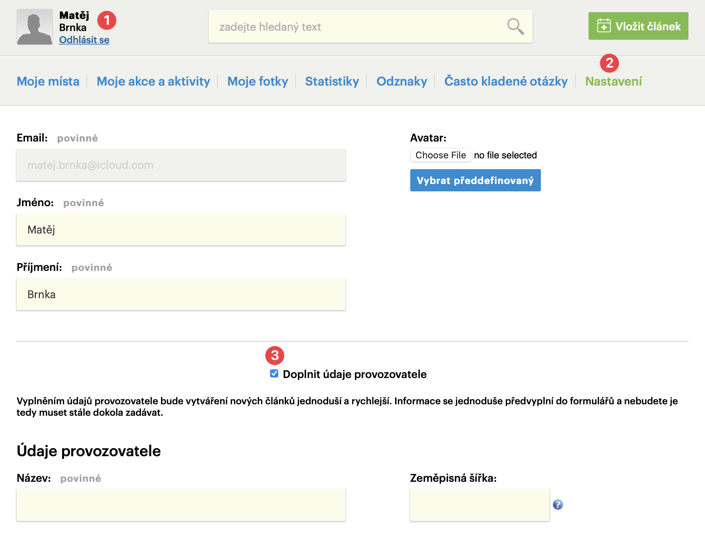
Doplnění údajů provozovatele
Vyplněním údajů provozovatele bude vytváření nových článků jednoduší a rychlejší. Informace se jednoduše předvyplní do formulářů a nebudete je tedy muset stále dokola zadávat.
Je třeba se přihlásit
Kliknout na své jméno v profilu
Nastavení
Doplnit údaje provozovatele
Následně kliknout na uložit (na konci stránky)

Slide 6
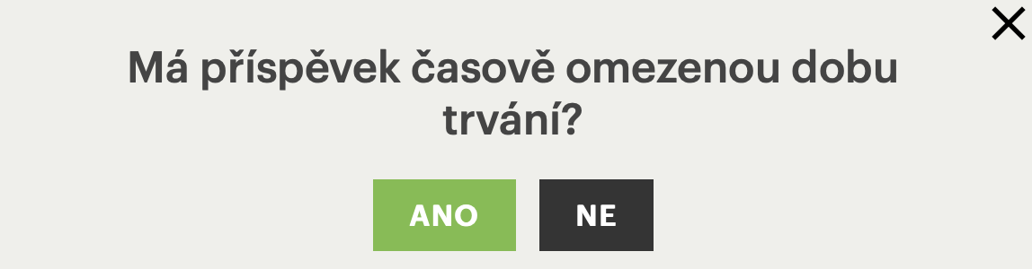
Vložení akce nebo aktivity
Akce – časově ohraničena
Aktivita – časově neohraničena

Slide 7
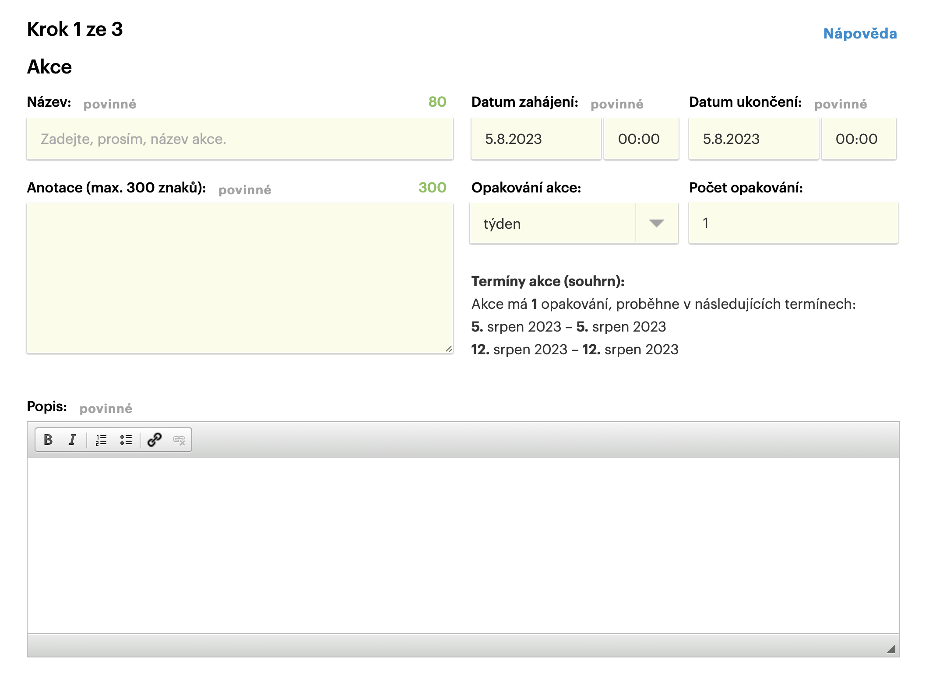
Vložení akce nebo aktivity
Vložení akce má 3 kroky:
Vyplnění názvu, popisu, nahrání fotogragií, informace o vstupném
  Lze si nastavit, pokud je akce opakující se (např. Každý víkend apod.)
  Nahrávání plakátů a letáků je v rozporu s publikačními podmínkami (taková akce nebude publikována), opravdu se musí jednat o ilustrační fotografii
  Anotace cca 2-3 řádky textu
  Popis cca 2-3 odstavce textu

Slide 8
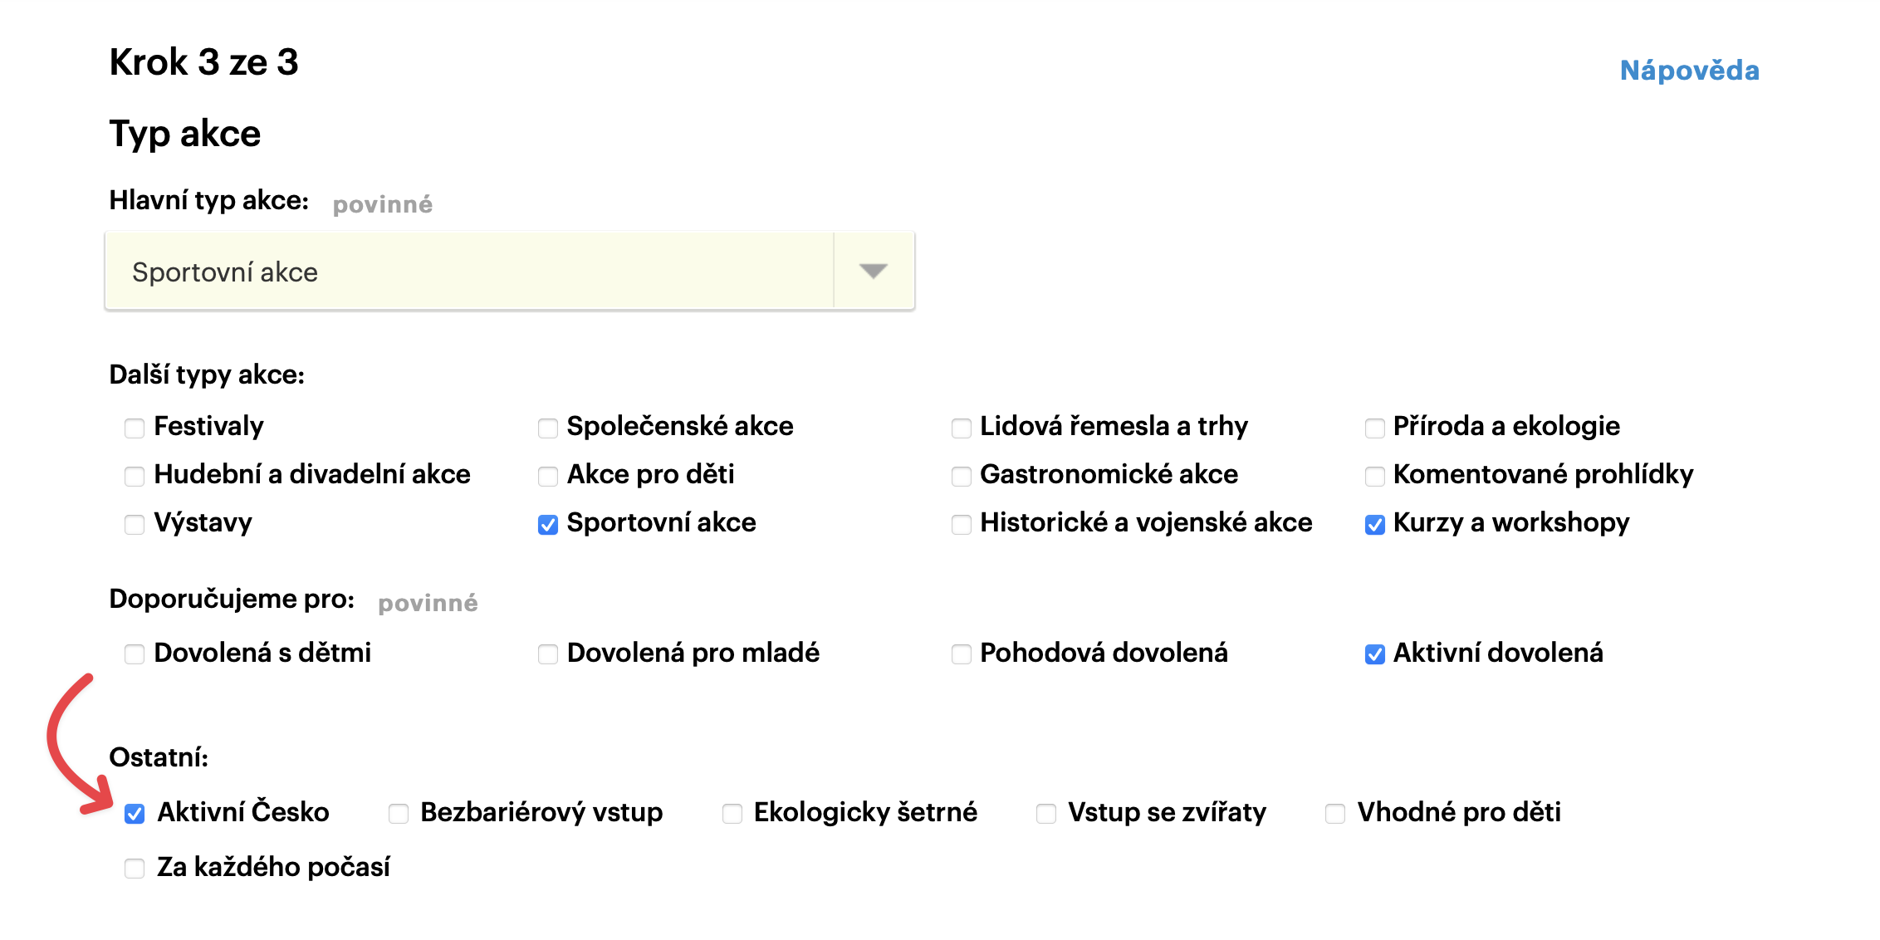
Vložení akce nebo aktivity
2. Vyplnění informací o subjektu, provozní doby
  Pokud jste si tyto informace vyplnili v uživatelkém profilu, budou automaticky načteny
3. Kategorizace
  Záznam musí být správně kategorizovan
  Záznam musí mít zaškrnuté políčko “Aktivní Česko” v sekci ostatní
Následně kliknout na dokončit, jakmile bude akce publikovaná, na registrovaný email přijde notifikace

Slide 9
Základní pravidla pro publikaci dat
Publikace je na KzN zcela zdarma, jednou z podmínek je však zajištění vzájemné prezentace, tedy umístění odkazu či aktivního banneru Kudy z nudy na webové stránce provozovatele
V záznamu nesmí být použita velká písmena (kromě zkratek např. UNESCO apod.)
Plakáty a letáky nejsou redakcí zveřejňovány – 80% uživatelů používá mobilní zařízení a plakáty jsou pro ně nečitelné
Text akcí či aktivit nesmí obsahovat webové odkazy vedoucí mimo portál Kudy z nudy
Více informací, loga ke stažení zde a zde

Slide 10
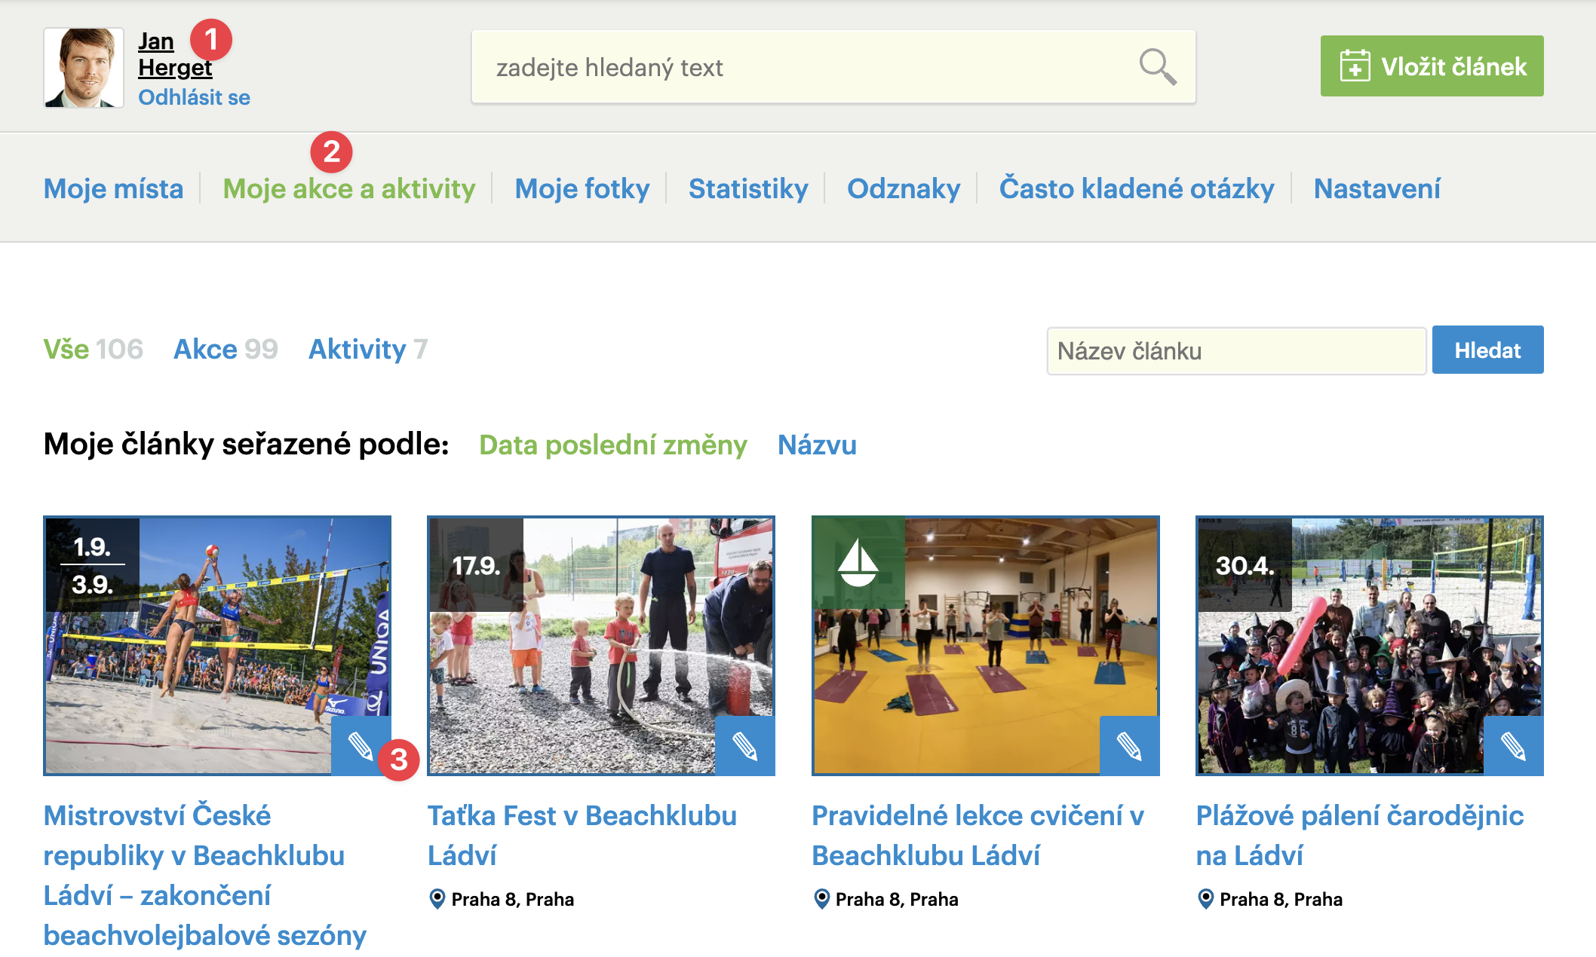
Základní pravidla pro publikaci dat
V případě že jste již podobnou akci v minulosti dělali, pouze aktualizujte starý záznam z důvodu SEO, indexování vyhledávacími službami apod.
Klikněte své jméno
Moje akce a aktivity
“Tužtička” u dané akce
Otevře formulář pro vkládání akcí a stačí jen políčka aktualizovat

Slide 11
Děkuji za pozornost!
Jan Herget

